Slide 1
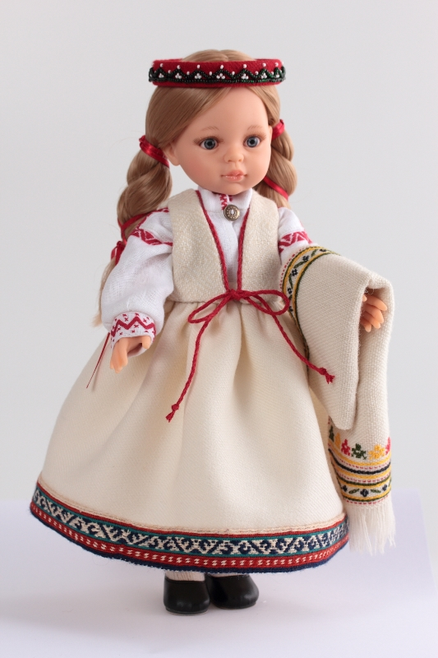
Tautas tērpi Latgalē
Darbu veidoja: Ieva
Laura
Dagnija
Samanta
Mārtiņš S.
Mārtiņš M.

Slide 2
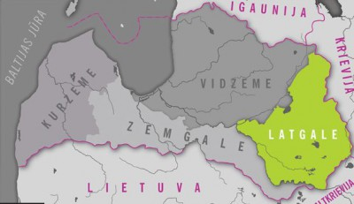

Slide 3
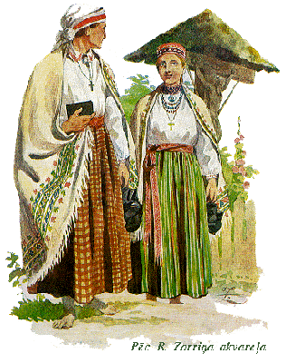
Sieviešu tautas tērpa sastāvdaļas
Meitenēm – Vainags
Sievām – Galvas auts
Tunikveida krekls
Priekšauts
Svārki
Josta
Villaine
Snātenes
Zeķes
Rotaslietas
Saktas

Slide 4
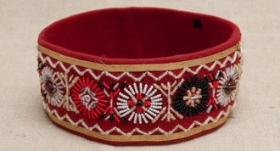
Vainagi
Jaunavu galvasrotas ir sarkani, ar sīkām pērlītēm greznoti vainagi. Pērlīšu izšuvums vainagā simbolizē augu motīvus.

Slide 5
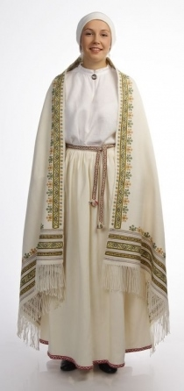
Galvas auti
Latgales sievu galvas rota bija galvas auts – balts, dvielim līdzīgs, smalkos rakstos austs linu audekla gabals. Galvas auta rotājumam galos izmantoja izšuvumus, mežģīnes vai bārkstis.

Slide 6
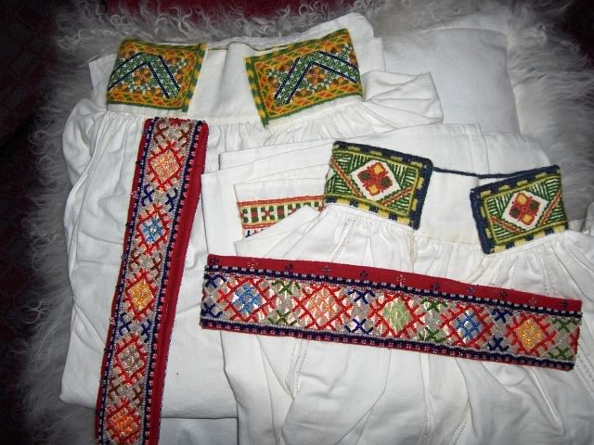
Sieviešu krekli
Latgales novada tērpam ir raksturīgi tunikveida krekli ar nelielām atlokāmām vai šaurām stāvām apkaklītēm. Uzplečus, aproces un apkakli mēdz rotāt ar sarkanu diegu izšuvumu.

Slide 7
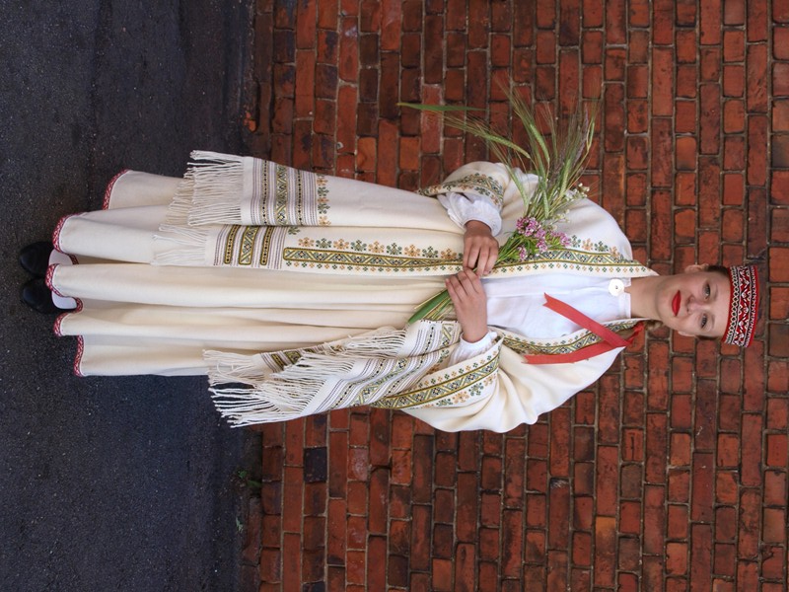
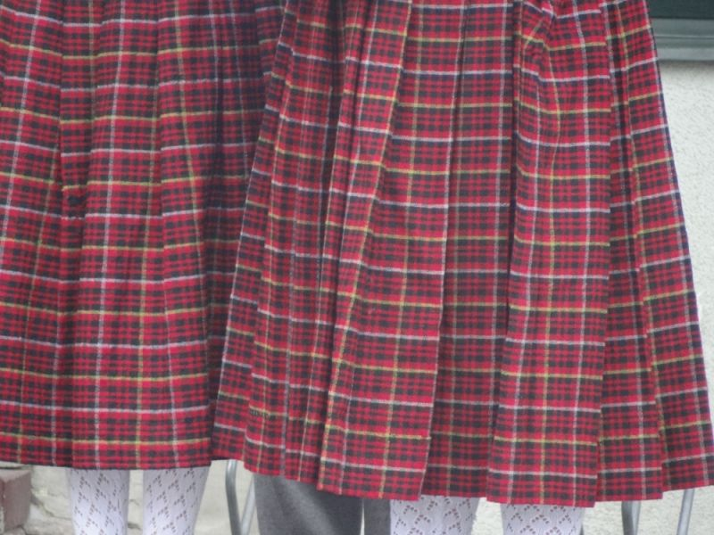
Svārki
Latgales tautas tērpa svārki ir svītraini vai rūtaini, senākie bija arī balti. Svārki pārsvarā tiek austi košās, kontrastainās krāsās. Ļoti iecienīta krāsa ir sarkanā.

Slide 8
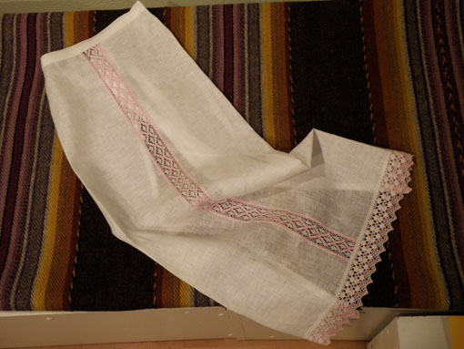
priekšauti
Priekšauti bijuši gari – gandrīz līdz svārku apakšmalai, ko rotā izšūta josla apakšmalā apvienojot sarkano un balto krāsu.

Slide 9
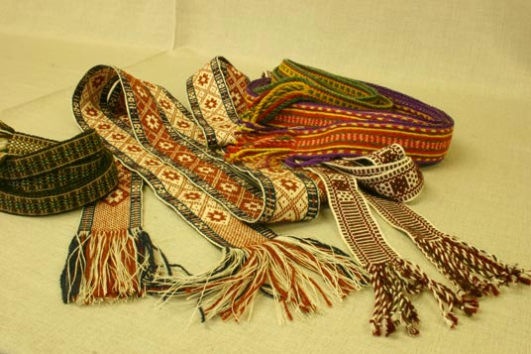
Jostas
Tautastērpa svārki tiek apjozti ar rakstainām un svītrainām jostām. Ziemeļlatgales reģionam raksturīgas ir skujainas vai svītrainas celaines. Jostas var sasiet dažādi - divreiz aptīt ap vidu un sasiet priekšā mezglā vai pēc divkārtīgas apņemšanas ap vidu priekšā krusto un galus aizbāž aiz tās aptinuma.

Slide 10
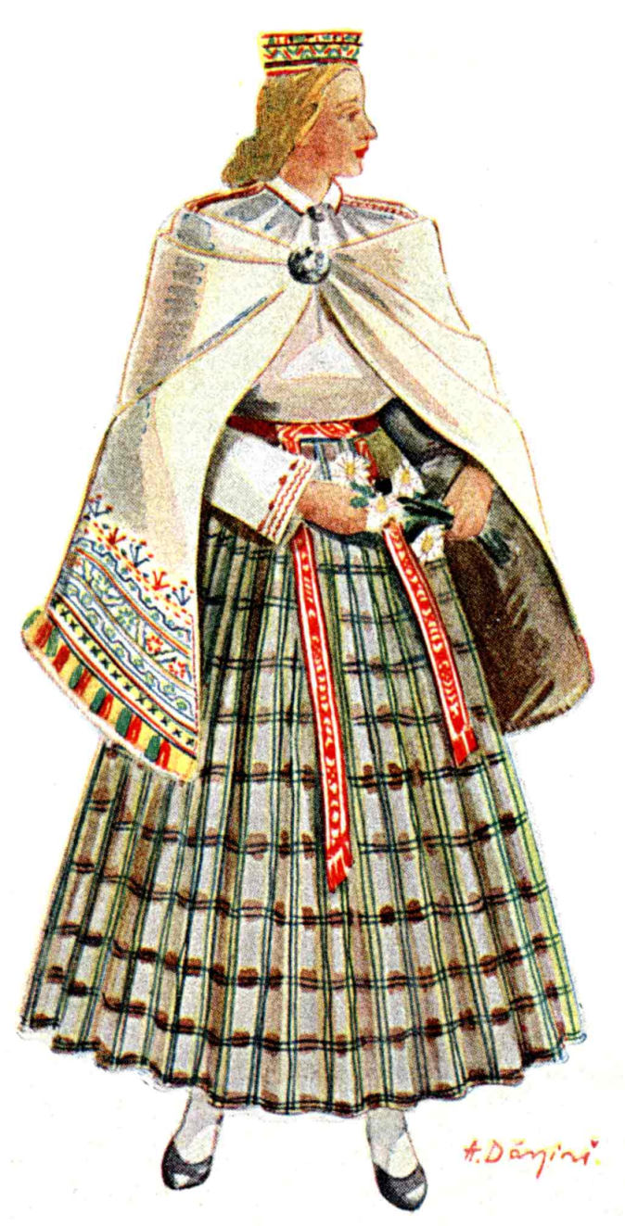
Villaines
Par visgreznāko goda tērpa sastāvdaļu uzskata baltu, bagātīgi ar krāsainu rakstu izšūtu villaini, ko sasprauž ar saktu. Viena no villaines funkcijām bija pasargāt valkātāju no aukstuma. Latgales villainēm izšuvumos raksturīga tumši zilā, zaļā, dzeltenā un sarkanā krāsa.

Slide 11
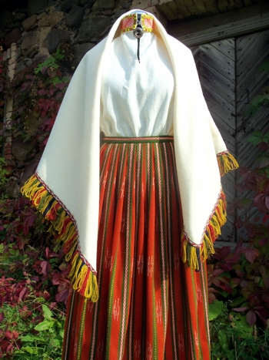
snātenes
Latgalē raksturīgas arī rakstaini austās linu snātenes ar mežģīņu, bārkšu un izšuvumu rotājumu.
Ar snātenēm sedzās vasarās.
Ikdienas tērpa snātenes parasti ir baltas vai retāk arī no krāsaina linu auduma.

Slide 12
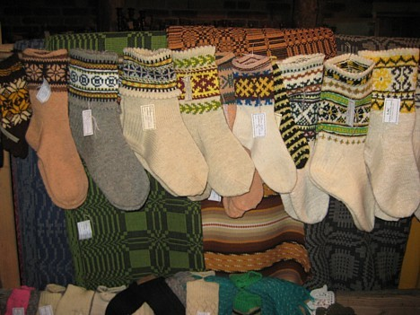
Zeķes
Zeķes – vilnas, rakstainās ziemā un nātnas vasarā.
Zeķes adītas no baltas vilnas ar krāsainu ieadītu augu rakstu.
Vasarā parasti nēsā kokvilnas zeķes gludā vai mežģīņadījumā.

Slide 13
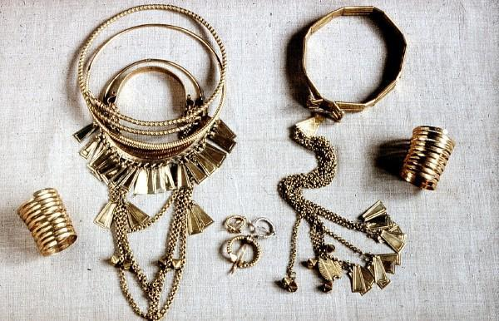
Rotaslietas
Latviešu tautas apģērbā liela nozīme bijusi rotaslietām. Dažām rotaslietām bija arī praktiska nozīme – ar tām varēja saspraust apģērbu (saktas un vīriešu jostu sprādzes). Citām rotām- krellēm un gredzeniem ir tikai rotājošs raksturs.

Slide 14
Saktas
Kā sievas, tā vīri kreklu aizdarei lietoja vienu vai vairākas mazās saktas, villainei – lielās saktas. Tās piesprauda virs krūtīm.

Slide 15
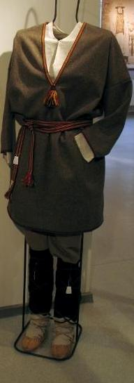
Vīriešu tautas tērps
Parasti valkā garos vai pusgaros svārkus, kurus šuj no vadmalas dažādos pelēkos toņos. Kā svārku rotājums izmanto melnus samta apmalojumus un ielaidumus, kā arī ādas apšuvumus. Svārkus apsien ar pītām jostām vai svītrainajām celainēm.

Slide 16
Garos melnos zābakus vai puszābakus parasti valkāja virs garajām biksēm.
Pie goda tērpa nēsā melnu rateni ar platām malām un vidēji augstu jostasvietu.

Slide 17
Paldies par uzmanību!

